Slide 1


ĐẠI HỌC QUỐC GIA THÀNH PHỐ HỒ CHÍ MINH
TRƯỜNG ĐẠI HỌC CÔNG NGHỆ THÔNG TIN
Xây dựng ứng dụng Paint

Slide 2
Xây dựng ứng dụng Paint
Môn học: Lập trình trực quan
Lớp: IT008.J21
Giảng viên hướng dẫn: Huỳnh Tuấn Anh
Họ & Tên | MSSV
Hàng Đức Khuê | 15520388
Trần Công Lập (Nhóm trưởng) | 15520415
Trần Công Luận | 15520456

Slide 3
Xây dựng ứng dụng Paint
I . Thanh tiêu đề
1. Save
2. Undo
3. Redo
II. File Menu
1. New
2. Open
3. Save
4. About Paint
5. Close
6. Recent Document
III. Thanh công cụ
1. Image
2. Clipboard
3. Tools
4. Fill tools
5. Shapes
6. Size
7. Colors

Slide 4

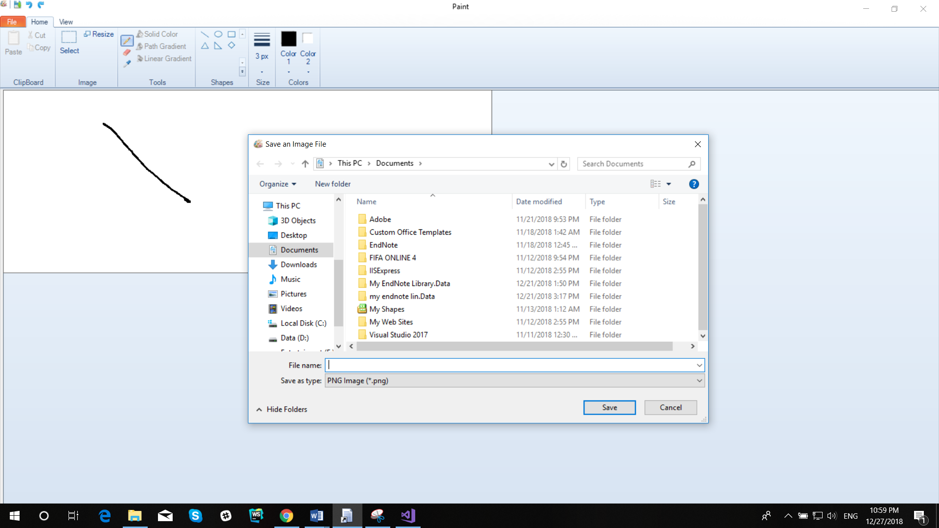
I. Thanh tiêu đề
1. Save
Mô tả: khi click vào biểu tượng sẽ hiển thị cửa sổ cho phép người dùng lưu lại hình ảnh đã vẽ.
Cách xử lý: mở SaveFileDialog, dựa vào dữ liệu dialog trả về để xử lý, thay đổi tên form và thêm file vào Recent File.

Slide 5


I. Thanh tiêu đề
2. Undo
Mô tả: khi click vào biểu tượng sẽ vẽ lại hình trước đó một bước.
Cách xử lý: lưu các hình ảnh vào một list, dựa vào đó để vẽ lại hình trước hình hiện tại.
3. Redo
Mô tả: khi click vào biểu tượng sẽ vẽ lại hình sau đó một bước.
Cách xử lý: lưu các hình ảnh vào một list, dựa vào đó để vẽ lại hình sau hình hiện tại.

Slide 6

II. File Menu
1. New
Mô tả: khi click vào biểu tượng sẽ yêu cầu người dùng xác nhận có muốn lưu lại hình ảnh không. Nếu người dùng không hủy sẽ cho phép nhập chiều dài và chiều rộng của hình ảnh mới.
Cách xử lý: khi click vào biểu tượng sẽ hiển thị MessageBox yêu cầu người dùng xác nhận có muốn lưu lại hình ảnh không:
Nếu người dùng Cancel sẽ bỏ qua không thực hiện tiếp.
Nếu người dùng chọn Yes sẽ lưu lại hình ảnh và cho phép người dùng nhập chiều dài và chiều rộng của hình ảnh mới.
Nếu người dùng chọn No sẽ cho phép người dùng nhập chiều dài và chiều rộng của hình ảnh mới và không lưu lại hình ảnh cũ.

Slide 7
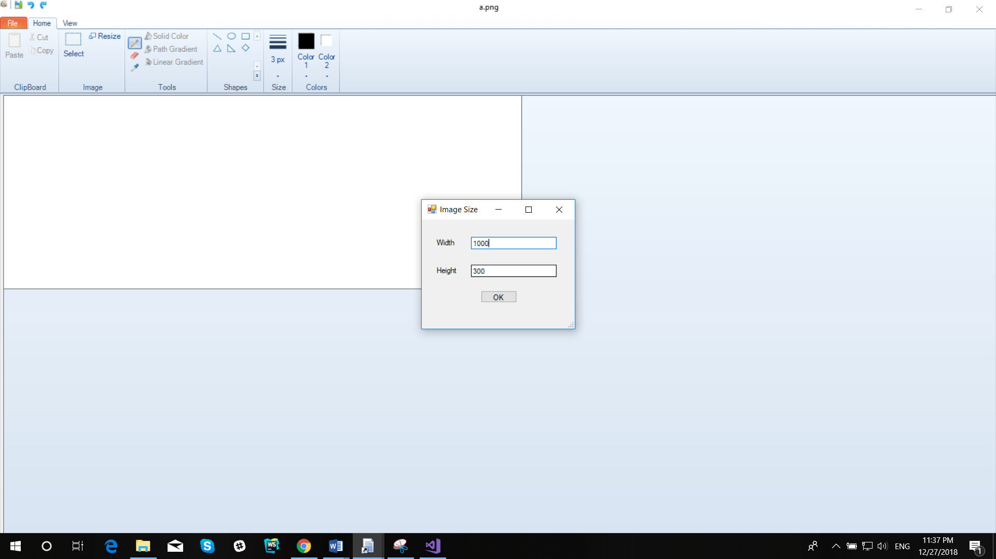
II. File Menu
2. New

Slide 8

II. File Menu
2. Open
Mô tả: khi click vào biểu tượng sẽ mở dialog cho phép người dùng chọn hình ảnh để mở ra ở Paint.
Cách xử lý: mở OpenFileDialog, dựa vào dữ liệu dialog trả về để xử lý
3. Save
Mô tả, cách xử lý và code xử lý giống như Save trên Thanh tiêu đề

Slide 9

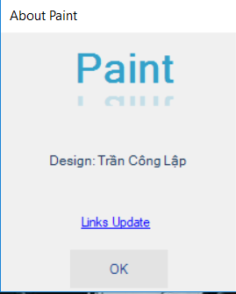
II. File Menu
4. About Paint
Mô tả: khi click vào biểu tượng sẽ hiển thị dialog thông tin ứng dụng.
Cách xử lý: mở InfoForm.

Slide 10

II. File Menu
5. Close
Mô tả: khi click vào biểu tượng sẽ yêu cầu người dùng xác nhận có muốn lưu lại hình ảnh không. Sau đó xử lý và đóng ứng dụng.
Cách xử lý: Cách xử lý: khi click vào biểu tượng sẽ hiển thị MessageBox yêu cầu người dùng xác nhận có muốn lưu lại hình ảnh không:
Nếu người dùng chọn Cancel trở lại giao diện chính.
Nếu người dùng chọn Yes sẽ lưu lại hình ảnh và đóng form.
Nếu người dùng chọn No sẽ đóng Form.

Slide 11
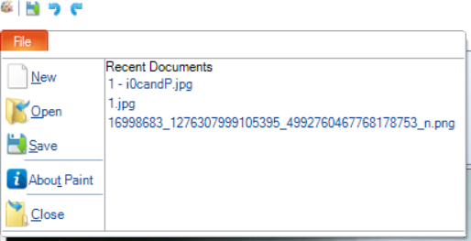
II. File Menu
6. Recent Document
Mô tả: hiển thị các hình ảnh được lưu hoặc mở gần đây.
Cách xử lý: cho phép lưu 3 hình ảnh gần đây, mỗi lần có hình ảnh mới sẽ thêm vào đầu danh sách và xóa hình ảnh cuối cùng.

Slide 12

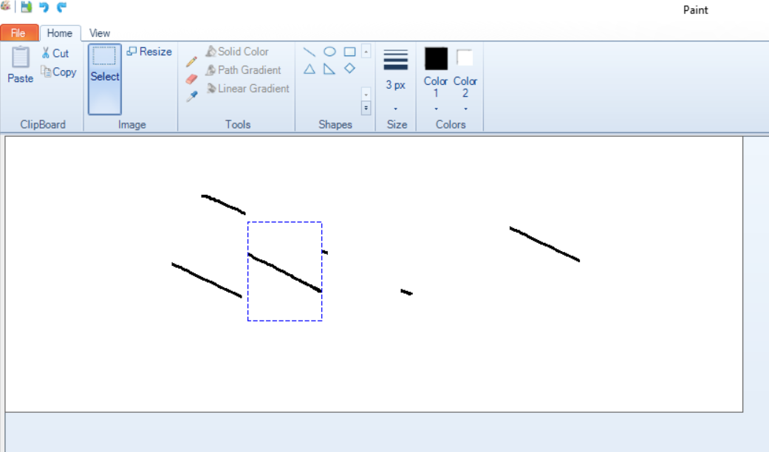
III. Thanh công cụ
1. Image
a. Select
Mô tả: chọn một vùng để cut, copy hoặc dragdrop.
Cách xử lý: lưu một Rectangle chứa toạ độ vùng chọn và 1 Bitmap chứa hình ảnh nằm trong vùng chọn đó. Nếu đã chọn được vùng chọn thì chuyển sang chế độ dragdrop.

Slide 13

III. Thanh công cụ
1. Image
b. Resize
Mô tả: điều chỉnh kích thước hình ảnh.
Cách xử lý: mở ImageSizeForm, nhận giá trị và thay đổi kích thước hình ảnh (vẫn giữ lại những nét vẽ đã có sẵn).

Slide 14



III. Thanh công cụ
2. Clipboard
a. Cut
Mô tả: xóa phần được chọn và sẵn sàng để dán vào nơi khác.
Cách xử lý: xoá hình vẽ trong select hiện tại, lưu vào clipboard hình vẽ đó và Enable button Paste.
b. Copy
Mô tả: sao chép phần được chọn và sẵn sàng để dán vào nơi khác
Cách xử lý: lưu vào clipboard hình vẽ trong select hiện tại (đã lưu lúc select) và Enable button Paste.
c. Paste
Mô tả: vẽ hình đã được cut hoặc copy trước đó vào góc trái hình ảnh và cho phép dragdrop.
Cách xử lý: vẽ hình trong clipboard ra vị trí 0,0 và cho phép dragdrop.

Slide 15



III. Thanh công cụ
3. Tools
a. Pencil
Mô tả: chọn bút để vẽ.
Cách xử lý: bắt sự kiện mousemove và vẽ.
b. Eraser
Mô tả: xóa những phần không cần thiết của hình ảnh.
Cách xử lý: vẽ các hình chữ nhật màu trắng.
c. Colorpicker
Mô tả: chọn màu khi click vào hình ảnh.
Cách xử lý: chọn màu ở điểm click chuột.

Slide 16

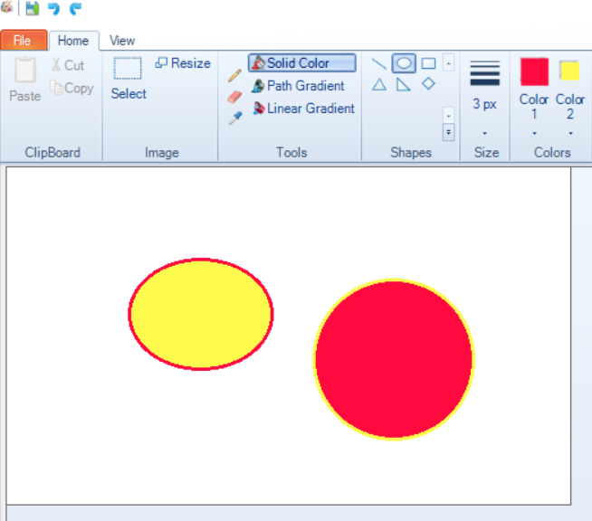
III. Thanh công cụ
4. Fill tools
a. Solid Color
Mô tả: tô màu theo kiểu Solid Color, tô ngược lại nếu dùng chuột phải.
Cách xử lý: tạo brush và vẽ.

Slide 17

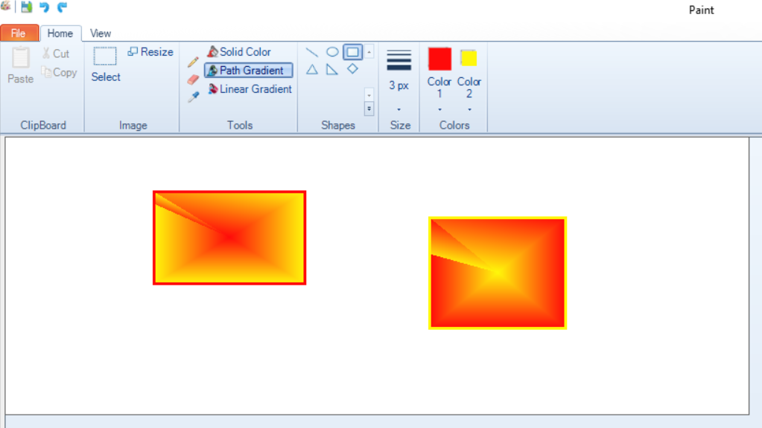
III. Thanh công cụ
4. Fill tools
b. Path Gradient
Mô tả: tô màu theo kiểu Path Gradient, tô ngược lại nếu dùng chuột phải.
Cách xử lý: tạo brush và vẽ.

Slide 18

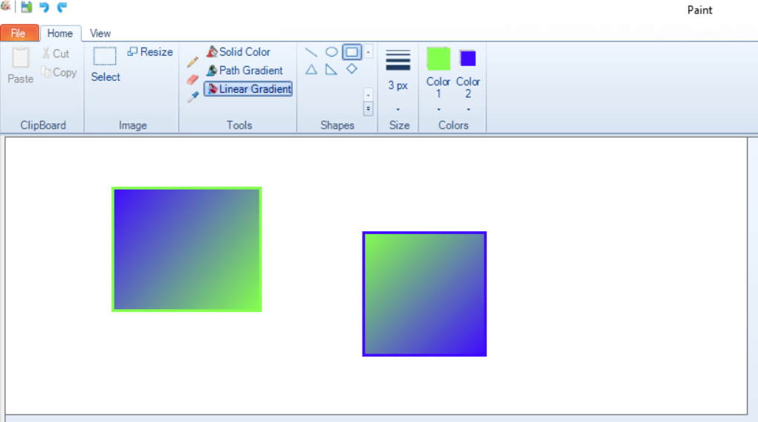
III. Thanh công cụ
4. Fill tools
c. Linear Gradient
Mô tả: tô màu theo kiểu Linear Gradient, tô ngược lại nếu dùng chuột phải.
Cách xử lý: tạo brush và vẽ.

Slide 19
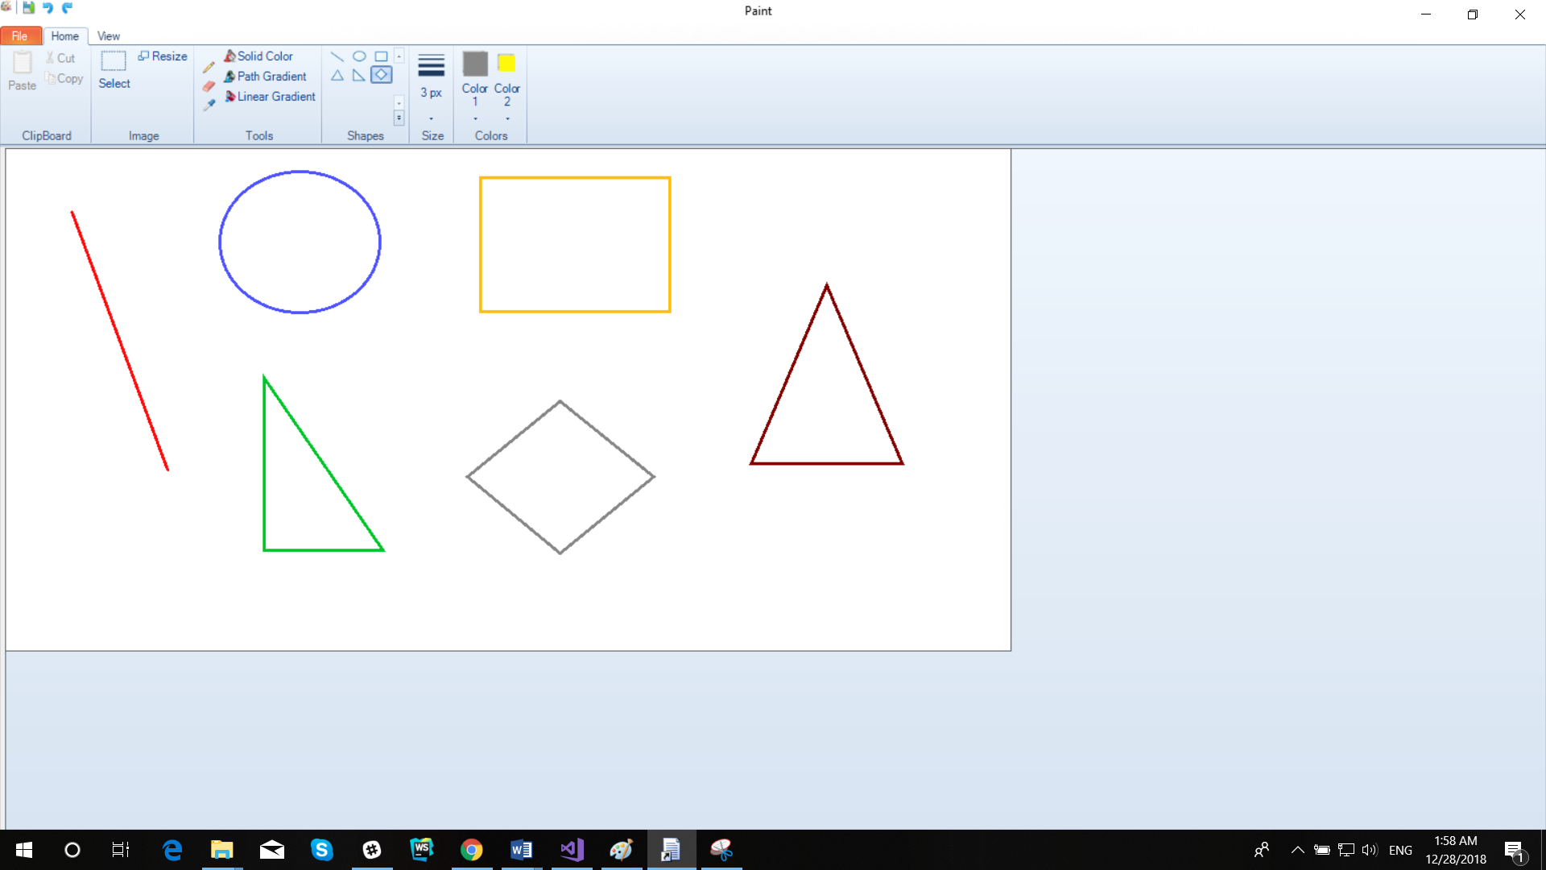
III. Thanh công cụ
5. Shapes
:
Mô tả: vẽ các hình tương ứng.
Cách xử lý: dùng các hàm DrawLine, DrawEllipse, DrawRectangle,…

Slide 20

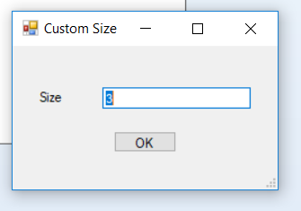
III. Thanh công cụ
6. Size
Mô tả: chọn hoặc nhập kích thước cho nét vẽ.
Cách xử lý: set giá trị hoặc mở OneTextBoxForm khi click vào item tương ứng

Slide 21
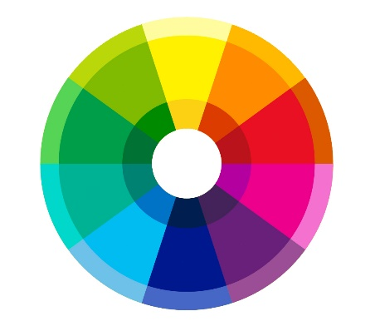
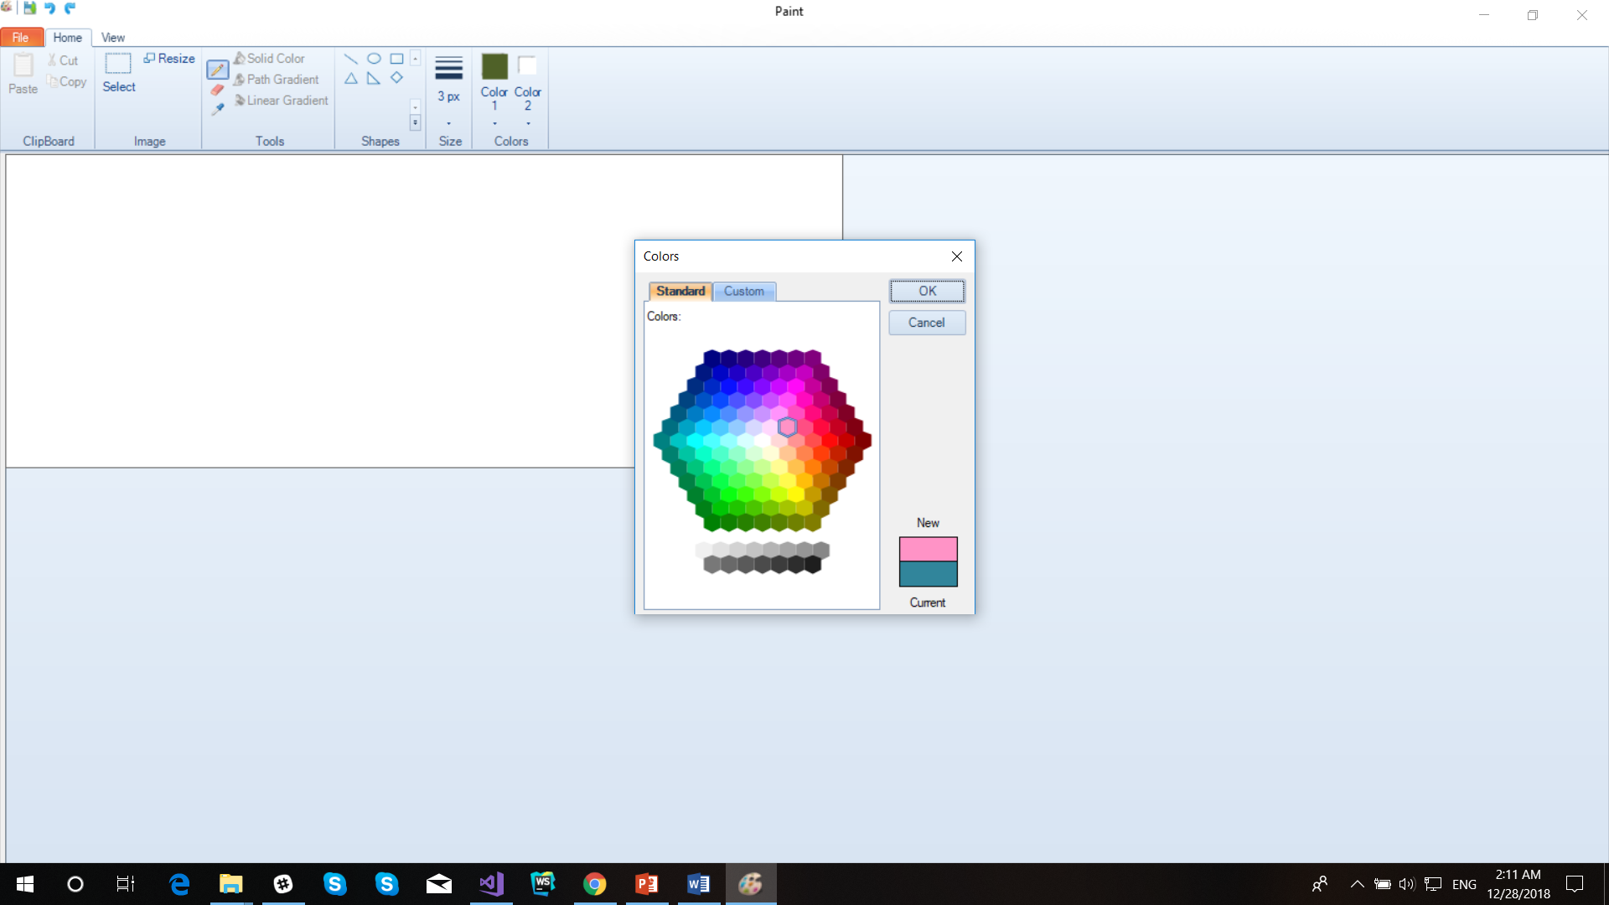
III. Thanh công cụ
7. Colors
Mô tả: chọn màu cho Color 1 và Color 2.
Cách xử lý: mở DisplayMoreColorsDialog và xử lý khi nhận kết quả.

Slide 22
Thanks for listening!

